Slide 1



RUHR-UNIVERSITÄT BOCHUM
ReSeeD Tutorial
Research Data Management System

Slide 2
Inhaltsverzeichnis
Was ist ReSeeD?
Erste Schritte in ReSeeD
Neue Sammlung hinzufügen
Datensatz hinzufügen/ betrachten/ herunterladen
Datensatz einer Sammlung beifügen
In ReSeeD nach Datensätzen suchen
Datensatz publizieren/ archivieren
Optionale Funktionen
Kontakt

Slide 3
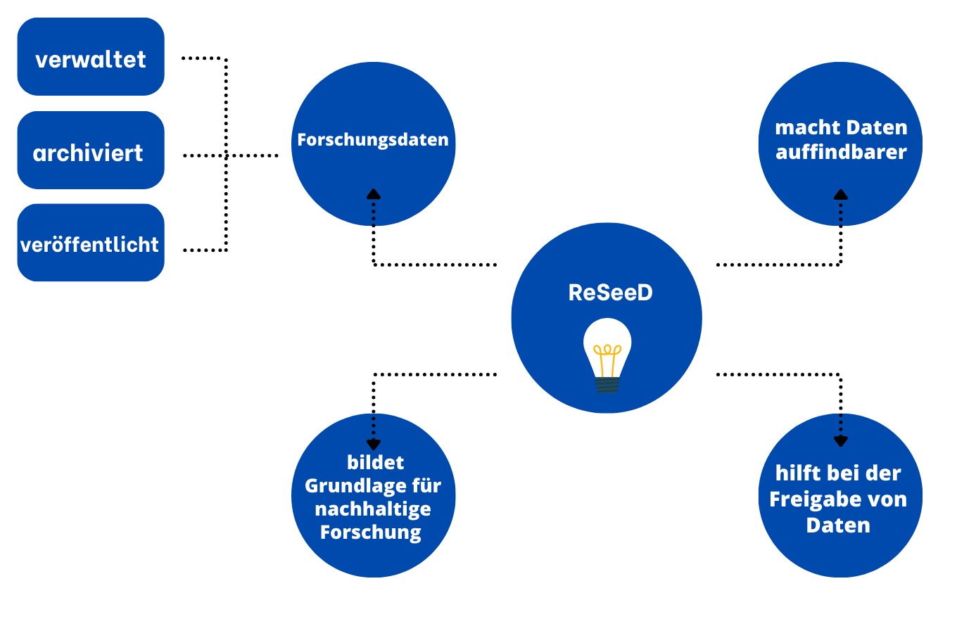
Über ReSeeD
  ReSeeD ist eine zentrale Plattform der RUB zur Unterstützung eines nachhaltigen Forschungsdatenmanagements im Interesse guter wissenschaftlicher Praxis und den FAIR-Prinzipien.
  Ziel: dauerhafte Speicherung, Strukturierung und (falls gewünscht) Veröffentlichung von Forschungsdaten.

Slide 4
Erste Schritte: in ReSeeD einloggen

Slide 5
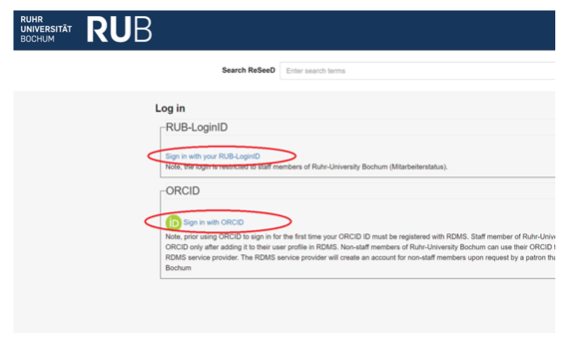
ReSeeD-Login über ORCID oder RUB LoginID
Klicken Sie auf den “Login”- Button oben rechts auf der ReSeeD-Webseite.
Sind Sie bei der RUB angestellt?
Ja
Nein
die RUB-Login-ID verwenden
die ORCID-Option auswählen
Sie werden zum Shibboleth-Login-Formular weitergeleitet.
Sie werden zum ORCID-Login-Formular weitergeleitet.

Slide 6
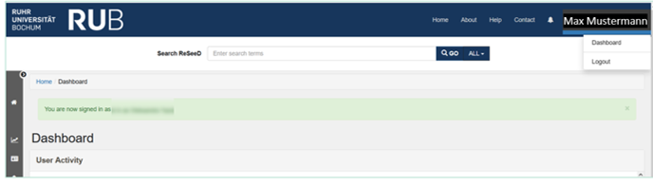
Das User Dashboard
Das User Dashboard ist der Startpunkt für neue registrierte Nutzende.
Es enthält Verlinkungen zu verschiedenen Funktionen.
Es ermöglicht das Arbeiten an eigenen Datensätzen und Sammlungen.
Klicken Sie auf Ihren Nutzernamen oben rechts auf der Kopfzeile
Wählen Sie im Drop-Down-Menü “Dashboard” aus.

Slide 7
Neue Sammlung hinzufügen

Slide 8
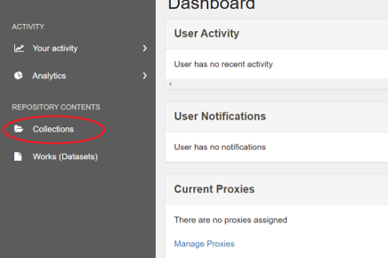
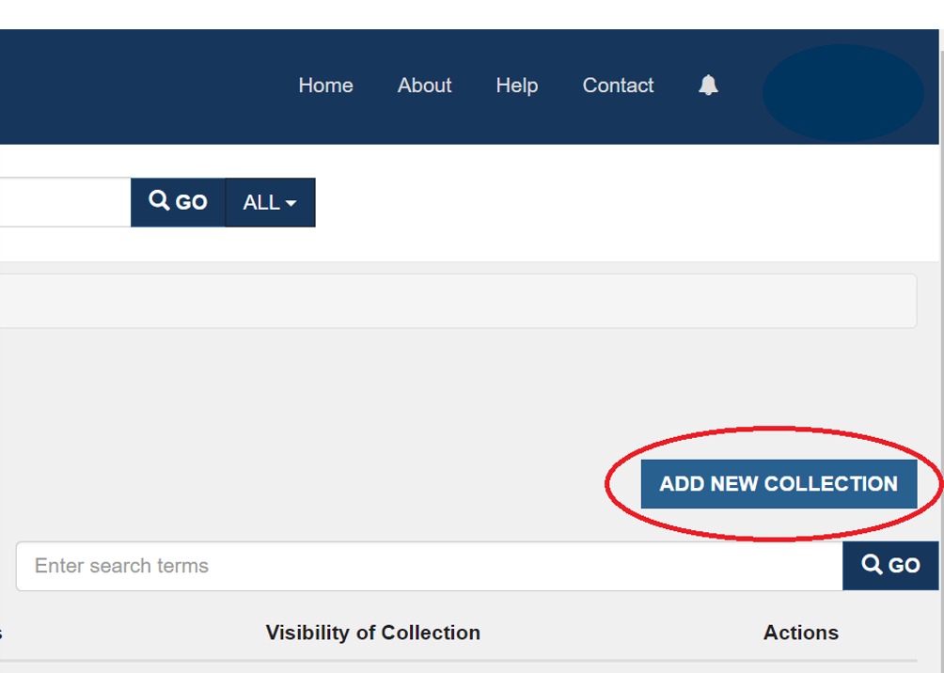
Neue Sammlung hinzufügen
Klicken Sie beim User Dashboard auf “Collections” links auf der grauen Seitenleiste.
Klicken Sie dann auf den blauen Button “ADD NEW COLLECTIONS”.
Füllen Sie das Formular “New User Collection” aus.
Um zusätzliche Metadaten zu Ihrer neuen Sammlung anzugeben, klicken Sie auf den schwarzen Button “ADDITIONAL FIELDS” .
Wenn Sie fertig sind, klicken Sie auf den blauen Button “SAVE”

Slide 9
Neuen Datensatz hinzufügen
Datensatz betrachten
Datensatz herunterladen

Slide 10
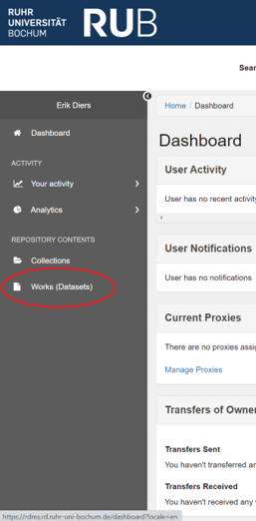
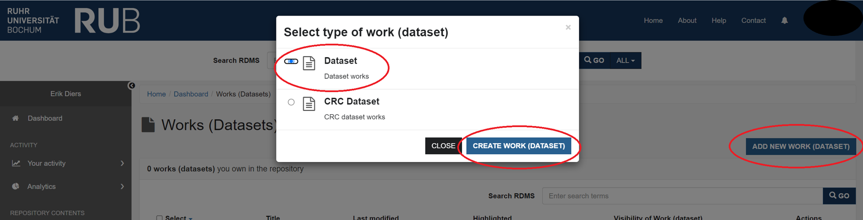
Neuen Datensatz hinzufügen
Klicken Sie beim User Dashboard auf “Works(Datasets)”.
Klicken Sie dann auf den blauen Button “ADD NEW WORK (DATASET)”.
Ein Popup-Formular wird Sie dazu auffordern, einen Datensatztyp zu wählen.
Wählen Sie die Option “Dataset“, wenn Sie Ihren Datensatz keiner bestimmten SFB-Sammlung hinzufügen möchten.
Klicken Sie auf den blauen Button “CREATE WORK (DATASET) ”.

Slide 11
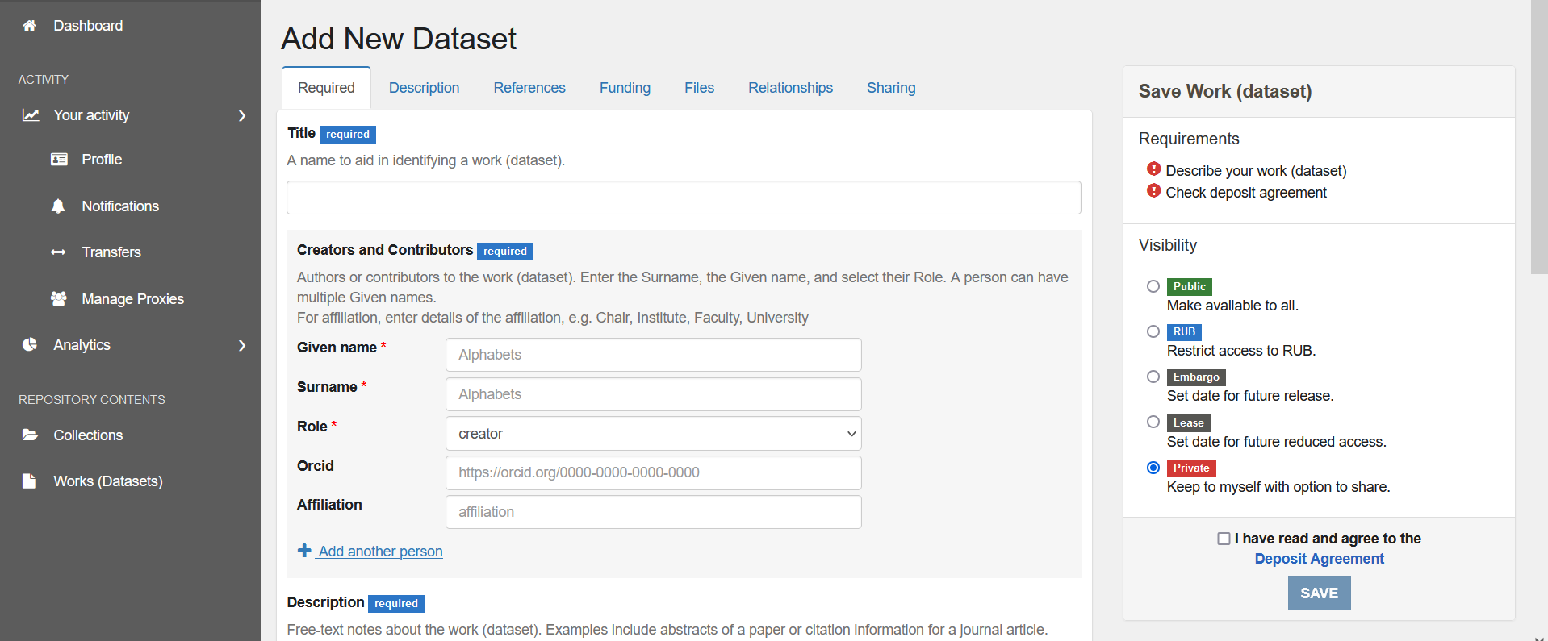
Neuen Datensatz hinzufügen
Füllen Sie das “Add New Dataset”-Formular aus.
Wählen Sie eine Sichtbarkeitsoption.
Setzen Sie ein Häkchen neben dem Label “Deposit Agreement”.
Klicken Sie auf den schwarzen Button “ADD FILES” und wählen Sie die gewünschten Dateien.
Klicken Sie anschließend auf den “SAVE”- Button.

Slide 12
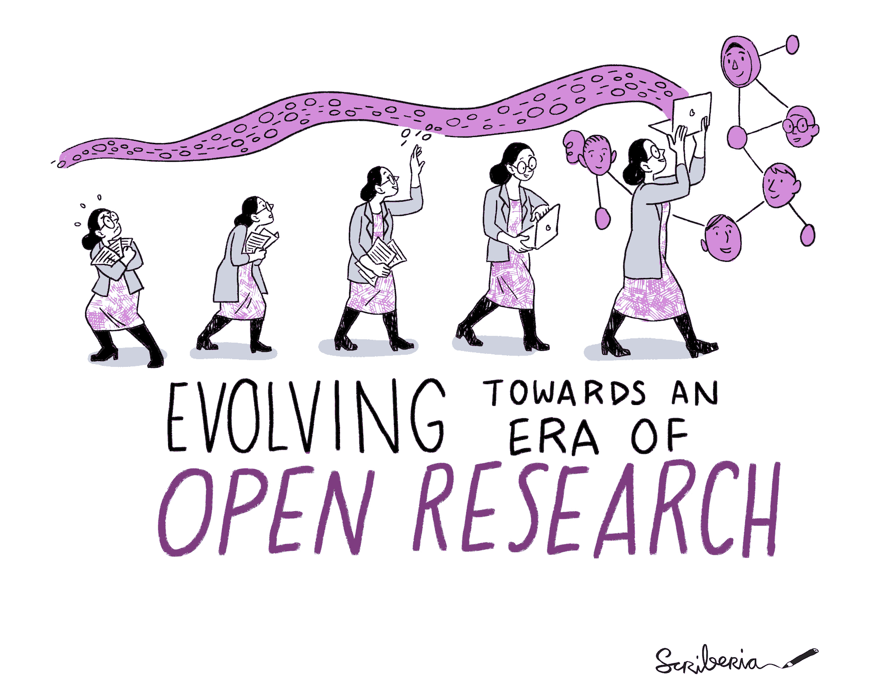
Hinweise:
Wenn Sie einen ORCID-Identifikator für einen Schöpfer oder Mitwirkenden hinzufügen, müssen Sie die vollständige Webform von ORCID verwenden, zum Beispiel https://orcid.org/0000-0002-1825-0097
Möglicherweise müssen Sie diese Seite aktualisieren, um die Änderungen zu sehen
Dateiauswahl: Pro Upload können bis zu 100 Dateien in einer Größe von bis zu 15 GB (Gigabytes) hochgeladen werden. Bei größeren Datenmengen und -Volumina kontaktieren Sie uns bitte direkt. researchdata@rub.de
Fig. 11 The Turing Way project illustration by Scriberia. Used under a CC-BY 4.0 licence. DOI: 10.5281/zenodo.3332807.

Slide 13

Datensatz betrachten
Klicken Sie beim User Dashboard auf “Works (Dataset)” links auf der grauen Seitenleiste, um Ihre Datensätze einzusehen.
Klicken Sie daraufhin auf den Titel einer Ihrer Datensätze.

Slide 14
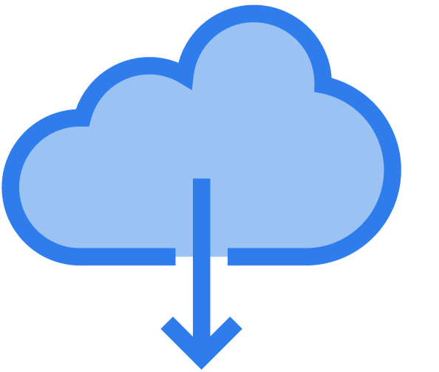
Datensatz herunterladen
Klicken Sie bei der Ansicht Ihres Datensatzes auf den schwarzen Button “DOWNLOAD ALL”. Erlauben Sie den Download, falls ein Popup-Fenster danach fragt.
Eine ZIP-Datei wird auf ihren Rechner heruntergeladen. In dieser ZIP-Datei befindet sich ein Ordner mit allen Dateien des Datensatzes, sowie der Metadaten-Datei “metadata.json”, welche die ReSeeD-Metadaten des Datensatzes enthält.

Slide 15
Datensatz einer Sammlung beifügen

Slide 16
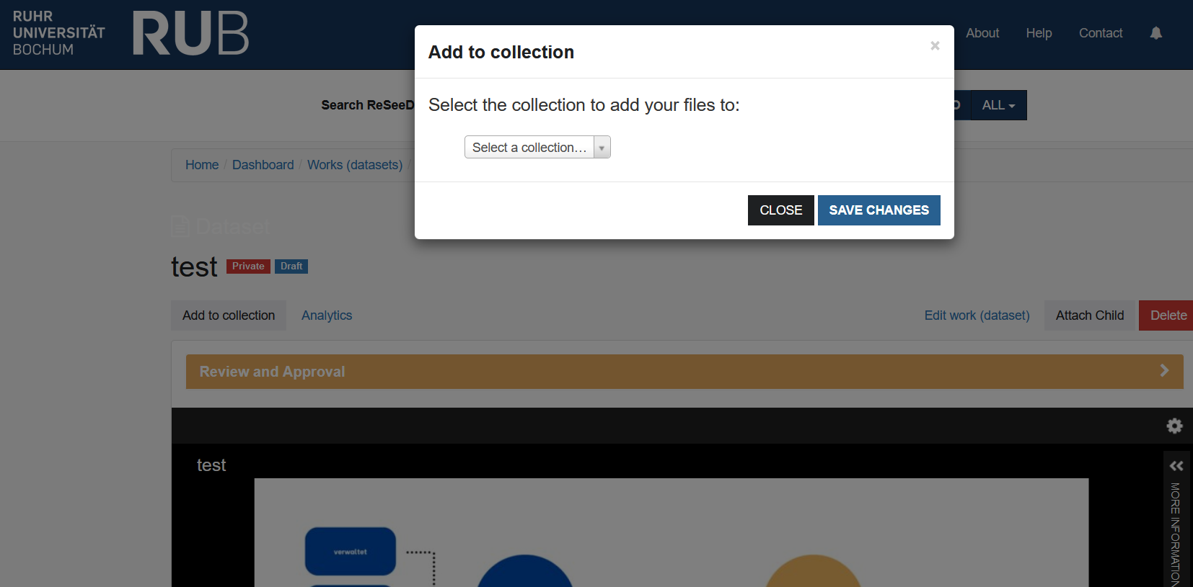
Datensatz einer Sammlung beifügen
Klicken Sie bei der Ansicht Ihres Datensatzes auf “Add to collection”.
Wählen Sie Ihre Sammlung.
Klicken Sie dann auf “SAVE CHANGES”
Die Seite der Sammlung wird angezeigt und ihr Datensatz in der zugehörigen Liste aufgeführt.

Slide 17
In ReSeeD nach Datensätzen suchen

Slide 18
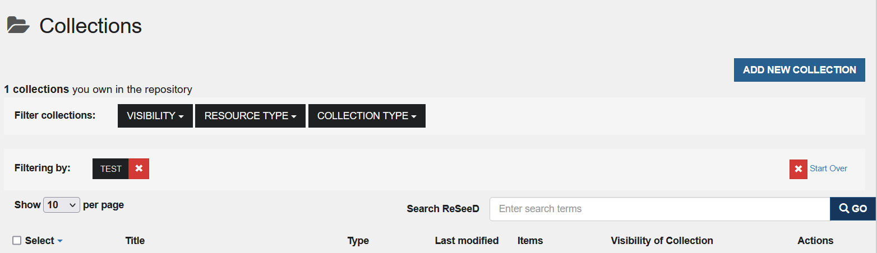
In ReSeeD nach Datensätzen suchen
Mit ReSeeD können Sie in Ihren eigenen, geteilten oder veröffentlichten Datensätzen recherchieren. Wenn Sie nicht eingeloggt sind, haben Sie nur eingeschränkten Zugriff.
Gehen Sie zur ReSeeD-Homepage.
Geben Sie ein Suchwort in der “Search ReSeeD“ Suchbox ein.
Filteroption: Das blaue Dropdown zur rechten der Suchbox kann Ihre Suche auf Datensätze und Sammlungen begrenzen.
Klicken Sie anschließend auf den “GO”-Button.

Slide 19
In ReSeeD nach Datensätzen suchen
Die Suchkriterien werden oben auf der Suchergebnisseite neben dem Label “Filtering by” angezeigt.
Klicken Sie auf den Button “Sort by relevance” um die Reihenfolge der Suchergebnisse zu ändern. Oder wählen Sie ein anderes Suchkriterien - z.B. nach dem Uploaddatum.
Klicken Sie auf “Start Over”, um die alten Suchkriterien abzuwählen.

Slide 20
Datensatz publizieren
Datensatz archivieren

Slide 21
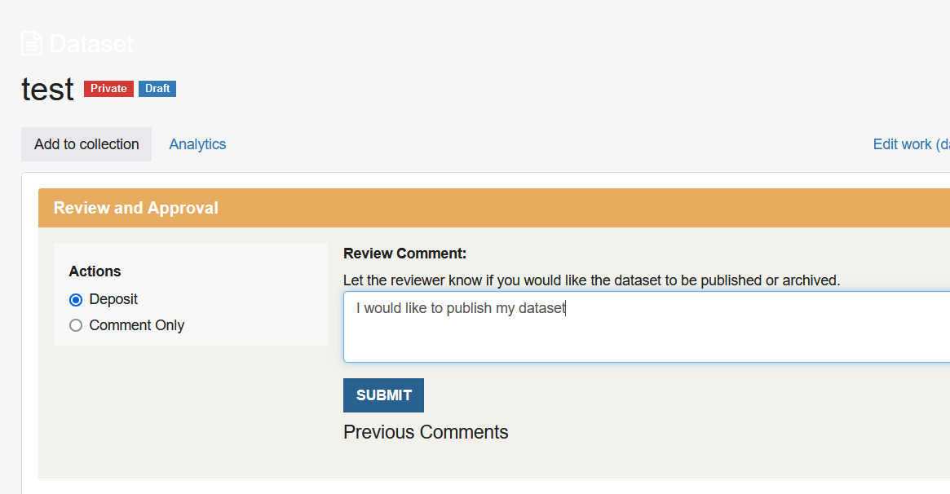
Veröffentlichen Sie Ihren Datensatz mit ReSeeD und erhalten Sie einen DOI.
Datensatz publizieren
Öffnen Sie bei der Ansicht Ihres Datensatzes das Panel “Review and Approval”.
Wählen Sie “Deposit” unter den möglichen Aktionen aus.
Fügen Sie einen Kommentar bei, um dem Verwaltenden dieser Publikation mitzuteilen, dass Sie Ihre Arbeit veröffentlichen möchten.
Klicken Sie dann auf den blauen “SUBMIT”-Button.

Slide 22

Datensatz archivieren
Öffnen Sie bei der Ansicht Ihres Datensatzes das Panel “Review and Approval”.
Wählen Sie “Deposit” unter den möglichen Aktionen aus.
Fügen Sie einen Kommentar bei, um dem Verwaltenden dieser Publikation mitzuteilen, dass Sie Ihre Arbeit archivieren möchten. Klicken Sie dann auf den blauen “SUBMIT”-Button.
Dieser Datensatz hat nun den Status “Pending review from publication manager”. Ebenso können Sie sehen, dass Sie eine neue Nachricht erhalten haben (sichtbar am Glocken-Icon in der blauen Kopfleiste oben auf der Webseite). Wenn Sie dieses Icon anklicken, sehen Sie eine Nachricht, die Ihnen mittelt, dass Ihr Datensatz zur Überprüfung übermittelt wurde.

Slide 23
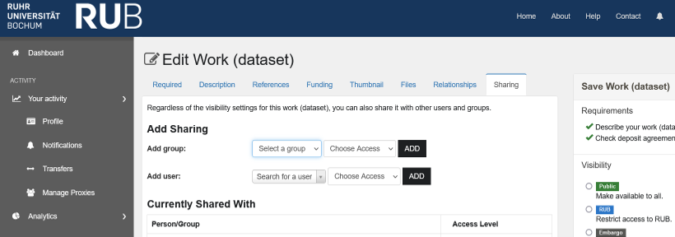
Optionale Funktionen

Slide 24



Optionale Funktionen
1. Relationships
Das Tab „Relationships" ermöglicht es Benutzern, eine Arbeit einem Administrativen Set oder einer Sammlung zuzuordnen/ unterordnen. Administratoren können eine Arbeit mit jedem Administrativen Set oder jeder Sammlung im Repository verknüpfen. Reguläre Benutzer hingegen können Arbeiten nur zu Sammlungen hinzufügen, die sie erstellt haben oder für die ihnen die Rolle eines Depositors/Managers gewährt wurde.
2. Visibility
Die Sichtbarkeit betrifft nicht die Bearbeitungsrechte, sondern legt fest, wer Ihre Datensätze sehen kann
3. Sharing
Fügen Sie eine Person im Abschnitt 'Benutzer hinzufügen' hinzu, indem Sie ihre RUB-E-Mail-Adresse eingeben. Legen Sie anschließend die Zugriffsrechte fest (Anzeigen/Herunterladen oder auch Bearbeiten).

Slide 25
Kontakt

Slide 26



Services für Forschungsdaten
E-Mail: researchdata@ruhr-uni-bochum.de
Tel.: +49 (0)234 32-24800
Mailingliste zum Thema Forschungsdaten
Mehr Informationen unter https://www.ruhr-uni-bochum.de/researchdata/de/contact.html
Haben Sie Fragen zu ReSeeD?
Besuchen Sie unsere Seite mit den häufig gestellten Fragen (FAQ) oder füllen Sie unser Kontaktformular direkt in ReSeeD aus!
+

Slide 27
Bildquellen
Template: Peach Yellow Grid Mind Map Brainstorm template, von venicedesigns, veröffentlicht auf Canva unter Free Content License
Statistic icon: von Stockline auf Canva, https://www.canva.com/icons/MAFaCyQte4A-statistic/
Illustrationen: Projekt „The Turing Way“, erstellt von Scriberia mit The Turing Way community. Unter CC-BY 4.0 Lizenz verwendet. DOI: 10.5281/zenodo.3332807
Bildschirmfotos: https://rdms.rd.ruhr-uni-bochum.de
Thoughtful expression: von iconsy, https://www.canva.com/icons/MAD1osR0ZWA-emoji-thoughtful-expression-isolated-icon/
Order folder office: von texler auf Pixabay, https://pixabay.com/illustrations/order-folder-office-sort-by-files-2398778/
Person using laptop icon: von sketchify, https://www.canva.com/icons/MAD0-1oZteA-person-using-laptop/
Person using latop icon: von sketchify, https://www.canva.com/icons/MAD0-22xHH4-person-using-laptop/

Slide 28
Bildquellen
View Files Icon: von Pillow Leaf auf Canva, https://www.canva.com/icons/MAFMWSXEw_Q-view-files-icon/
Content Gradient Icon: von Eucalyp auf Canva, https://www.canva.com/icons/MAEqsh2QXSA-content-gradient-icon/
Folder Glyph Icon: von Flowicon auf Canva, https://www.canva.com/icons/MAEuw_14XOM-folder-glyph-icon/
Cloud Download Icon: von kmgdesignid auf Canva, https://www.canva.com/icons/MAEmfIx-KKg-cloud-download-icon/

